Slide 1


Slide 2
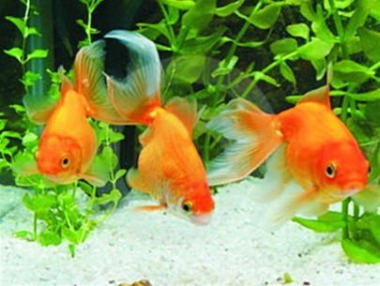

Ổn định giới thiệu:

Slide 3

Giới thiệu bài thơ
Rong và cá
Tác giả Phạm Hổ
Cô đọc thơ lần 1
Giảng nội dung

Slide 4
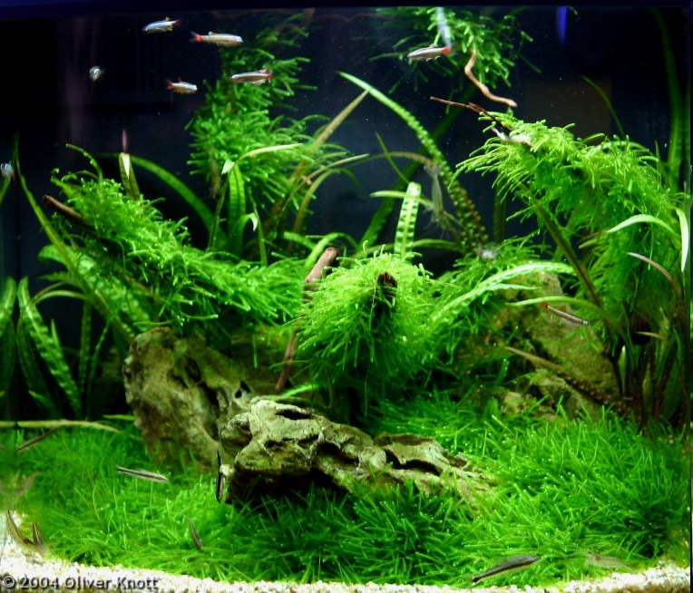
Có cô rong xanh
Đẹp như tơ nhuộm
Giữa hồ nước trong
Nhẹ nhàng uốn lượn

Slide 5
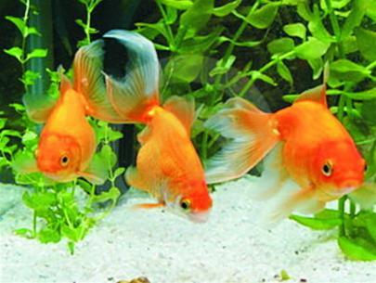
Một đàn cá nhỏ
Đuôi đỏ lụa hồng
Quanh cô rong đẹp
Múa làm văn công

Slide 6

Cô đọc cho các con nghe bài thơ gì?
Do ai sáng tác?

Slide 7
Cô rong xanh sống ở đâu?
Cô rong xanh đẹp như thế nào?

Slide 8
Đàn cá nhỏ sống ở đâu?
Đuôi cá có màu gì?
Đàn cá ở quanh cô rong làm gì?

Slide 9
Dạy trẻ đọc thơ
Lớp
Tổ
Nhóm
Cá nhân

Slide 10
Kết thúc

